Slide 1

Công nghiệp hóa, hiện đại hóa gắn với phát triển kinh tế tri thức tại Việt Nam
Môn học:
Đường lối cách mạng của Đảng cộng sản Việt Nam

Slide 2
Giới thiệu thành viên
Trương Ngọc Thùy
Nguyễn Trần Hiếu Ngọc
Võ Lê Cát Tường
Võ Thanh Phong
Lê Thái Phương Thanh
Nguyễn Xuân Anh Nguyên
Trương Trần Tuyết Nhi

Slide 3

Nội dung
I
Một số khái niệm
Tính tất yếu của việc đẩy mạnh CNH – HĐH gắn với phát triển kinh tế tri thức
II
Quan điểm, mục tiêu, nhiệm vụ của CNH – HĐH gắn với phát triển kinh tế tri thức của Việt Nam
III
Những điều kiện tiền đề để đẩy mạnh CNH – HĐH gắn với phát triển kinh tế tri thức ở Việt Nam
IV
V
Kết quả và hạn chế

Slide 4
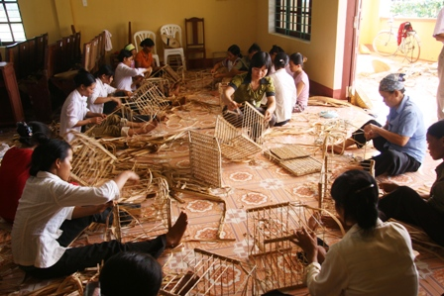
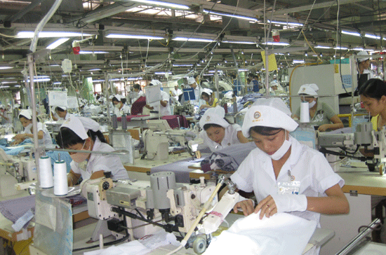
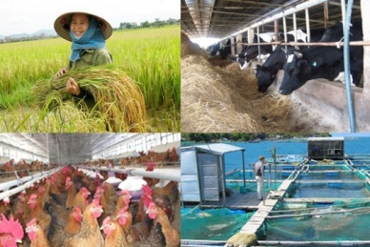
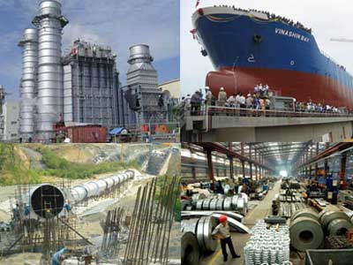
I
Một số khái niệm
1. Công nghiệp hóa:

Slide 5

Công nghiệp hóa được hiểu là quá trình thay thế lao động thủ công bằng lao động sử dụng máy móc, quá trình chuyển nền kinh tế từ nông nghiệp là chủ yếu lên công nghiệp, biến một nước nông nghiệp truyền thống thành nước công nghiệp, từ văn minh nông nghiệp lên văn minh công nghiệp

Slide 6
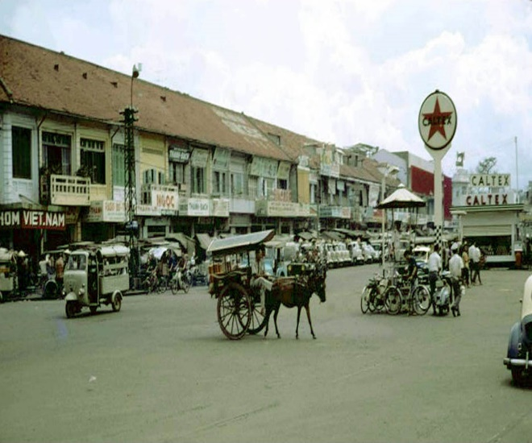
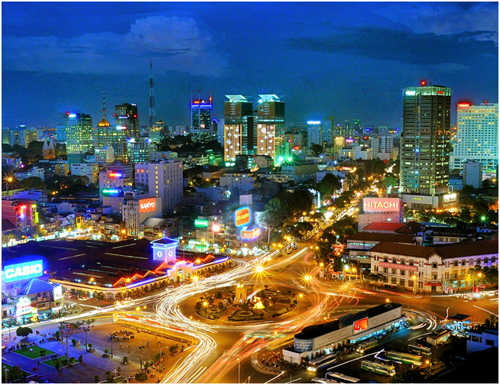
2. Hiện đại hóa :
Hiện đại hóa thường được hiểu là quá trình biến đổi xã hội thông qua công nghiệp hóa, đô thị hóa và những biến đổi xá hội khác nhằm làm thay đổi cuộc sống con người.

Slide 7

Công nghiệp hóa, hiện đại hóa
Quá trình chuyển đổi căn bản, toàn diện các hoạt động sản xuất kinh doanh, dịch vụ và quản lý kinh tế- xã hội, từ sử dụng sức lao động thủ công là chính sang sử dụng một cách phổ biến sức lao động với công nghệ, phương tiện, phương pháp tiên tiến hiện đại, tạo ra năng suất lao động xã hội cao.

Slide 8


3. Kinh tế tri thức:
Kinh tế tri thức là nền kinh tế trong đó việc tạo ra, truyền bá và sử dụng tri thức là động lực chủ yếu của sự tăng trưởng, của quá trình tạo ra của cải và việc làm trong tất cả các ngành kinh tế.

Slide 9
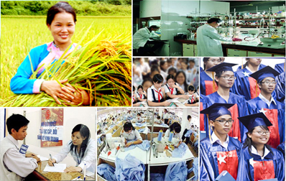
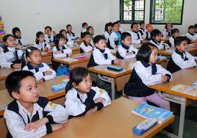
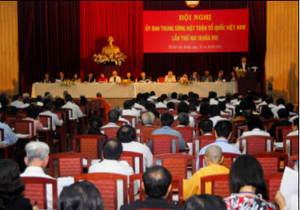

4
Trụ cột
* Kinh tế tri thức*
Phát triển
Môi trường kinh tế và thể chế xã hội
Giáo dục và đào tạo
Hệ thống cách tân (đổi mới)
Hạ tầng cơ sở thông tin

Slide 10
Tính tất yếu của việc đẩy mạnh CNH – HĐH gắn với phát triển kinh tế tri thức
II
Công nghiệp hóa – hiện đại hóa gắn với phát triển kinh tế tri thức
Thứ nhất
Con đường tất yếu của mọi quốc gia trong qua trình phát triển
Các lí do
Thứ hai
Thứ ba
Cách thức để đất nước sớm ra khỏi tình trạng nghèo và kém phát triển
Yêu cầu bắt buộc để tạo lập cơ sở vật chất kỹ thuật của CNXH
Thứ tư
Bắt nguồn từ yêu cầu hội nhập kinh tế quốc tế sâu hơn, đầy đủ hơn

Slide 11
Quan điểm, mục tiêu, nhiệm vụ của CNH – HĐH gắn với phát triển kinh tế tri thức của Việt Nam
III
1/ Mục tiêu và Quan điểm CNH – HĐH gắn với phát triển kinh tế tri thức của Việt Nam
Mục tiêu
Nước công nghiệp nó có cơ sở vật chất kỹ thuật hiện đại
Cơ cấu kinh tế hợp lý, quan hệ sản xuất tiên bộ
Mức sống vật chất và tinh thần cao, quốc phòng – an ninh vững chắc
Dân giàu, nước mạnh xã hội công bằng - dân chủ - văn minh.
Mục tiêu lâu dài

Slide 12
Đưa nước ta ra khỏi tình trạng kém phát triển
Năm 2020, nước ta cơ bản trở thành nước CN hóa theo hướng hiện đại.
Đại hội X
Năm 2020, nước CN với tỷ trọng ngành CN vượt trội hơn các ngành khác
Giá trị sản phẩm CN chế tạo chiếm 40% tổng giá trị SX CN
NN pt theo hướng hiện đại, bền vững, sản phẩm có giá trị gia tăng cao
Chuyển dịch cơ cấu KT gắn với chuyển dịch cơ cấu LĐ
Tỉ trọng lao động NN khoảng 30 – 35% lao động XH.
Đại hội XI

Slide 13
Từ nay – giữa TK XXI
Nước công nghiệp hiện đại theo định hướng XHCN
Thứ nhất
Thứ hai
CNH phải gắn với HĐH và CNH phải gắn với phát triển KT tri thức.
CNH–HĐH gắn với phát triển KT thị trường định hướng XHCN và hội nhập KT quốc tế.
Quan điểm
Thứ ba
Thứ năm
Lấy phát huy nguồn lực con người là yếu tố cơ bản cho sự phát triển nhanh và bền vững.
Phát triển nhanh bền vững, tăng trưởng kinh tế đi đôi với thực hiện tiến bộ và công bằng xã hội...
Thứ tư
Coi phát triển khoa học và công nghệ là nền tảng, là động lực CNH – HĐH.

Slide 14
2. Nội dung và định hướng CNH – HĐH gắn với phát triển kinh tế tri thức của Việt Nam.
Nội dung
Coi trọng số lượng và chất lượng tăng trưởng kinh tế trong mỗi bước phát triển
Cấu trúc lại hệ thống công nghệ sản xuất của toàn bộ nền kinh tế
Xây dựng cơ cấu kinh tế hiện đại và hợp lý theo ngành, lĩnh vực và lãnh thổ
Kết hợp nguồn vốn tri thức của con người với vốn tri thức mới nhất của nhân loại
Giảm chi phí trung gian, nâng cao năng suất lao động của tất cả các ngành, lĩnh vực, nhất là ngành lĩnh vực có sức cạnh tranh cao

Slide 15
- Xây dựng 3 vùng kinh tế trọng điểm
- Tăng cường quản lý tài nguyên quốc gia
- Mở rộng hợp tác quốc tế về bảo vệ môi trường và quản lý tài nguyên thiên nhiên
- Phát triển nông nghiệp toàn diện theo hướng hiện đại
- Chuyển dịch mạnh cơ cấu nông nghiệp và kinh tế nông thôn
- Cơ cấu lại sản xuất công nghiệp
- Phát triển mạnh các ngành dịch vụ,
- Mở rộng thị trường nội địa, phát triển mạnh thị trường nước ngoài
- Chú trọng dạy nghề, giải quyết việc làm cho nông dân
- Chuyển dịch cơ cấu lao động ở nông thôn
CNH-HĐH nông nghiệp
Giải quyết việc làm cho lao động
Công nghiệp xây dựng và dịch vụ
Phát triển kinh tế vùng, biển, bảo vệ tài nguyên
Định hướng

Slide 16


Những điều kiện tiền đề để đẩy mạnh công nghiệp hóa – hiện đại hóa gắn với phát triển kinh tế tri thức ở Việt Nam
IV
Cải cách giáo dục, khuyến khích học tập, nâng cao chất lượng lao động
1/ Ưu tiên phát triển nguồn lực chất lượng cao
Đẩy mạnh nghiên cứu KH, xây dựng tiềm lực, đổi mới cơ chế, phát triển thị trường
2/ Phát triển khoa học - công nghệ.
Nâng cao hiệu quả sản xuất kinh doanh, thu hút vốn đầu tư nước ngoài
3/ Tạo lập nguồn vố đầu tư cho đẩy mạnh CNH – HĐH gắn với phát triển kinh tế tri thức
Hợp tác quốc tế nhiều lĩnh vực, kết hợp sức mạnh dân tộc và thời đại
4/ Mở rộng và nâng cao hiệu quả kinh tế đối ngoại
5/ Bảo đảm ổn định về chính trị, kinh tế, xã hội; tăng cường vai trò lãnh đạo của Đảng và nâng cao hiệu lực quản lý của nhà nước
Hoàn thiện cơ chế, chính sách, các tổ chức

Slide 17
Kết quả
V
Kết quả, hạn chế và nguyên nhân của công nghiệp hóa – hiện đại hóa gắn với phát triển kinh tế tri thức ở Việt Nam
Thứ ba
Thứ hai
*Thành tựu của công nghiệp hóa, hiện đại hóa đưa nền kinh tế đạt tốc độ tăng trưởng khá cao
Thứ nhất
* Cơ cấu kinh tế chuyển dịch theo hướng công nhiệp hóa, hiện đại hóa
*Cơ sở vật chất – kỹ thuật của đất nước được tăng cường đáng kể
* Cơ cấu kinh tế vùng đã có sự điều chỉnh theo hướng phát huy lợi thế so sánh của từng vùng
*Đời sống vật chất, tinh thần được cải thiện
* Khả năng độc lập tự chủ của nền kinh tế được nâng cao

Slide 18
Hạn chế
Nguồn lực của đất nước chưa được sử dụng có hiệu quả cao
Các vùng kinh tế trọng điểm chưa phát huy được thế mạnh
Cơ cấu kinh tế chuyển còn chậm
Nguồn lực của đất nước chưa được sử dụng có hiệu quả cao
Cơ cấu thành phận kinh tế phát triển chưa tương xứng với tiềm năng
Kết cấu hạ tầng kinh tế - xã hội vẫn còn lạc hậu, thiếu đồng bộ

Slide 19
Nguyên nhân
Công tác lãnh đạo, chỉ đạo của Nhà nước còn hạn chế
Nhiều chính sách và giải pháp chưa đủ mạnh
Sự yếu kém của thể chế kinh tế thị trường, chất lượng nguồn nhân lực
Kết cấu hạ tầng cản trở sự phát triển - chỉ đạo và tổ chức thực hiện yếu kém

Slide 20
"CẢM ƠN CÔ VÀ CÁC BẠN"

